Slide 1

PERANCANGAN DAN ANALISIS SISTEM PENGENALAN WAJAH BERBASIS ALGORITMA PRINCIPAL COMPONENT ANALYSIS (PCA)
Oleh
Krisna Gunawan
10207028
JURUSAN TEKNIK KOMPUTER
FAKULTAS TEKNIK DAN ILMU KOMPUTER
UNIVERSITAS KOMPUTER INDONESIA 2012

Slide 2
Pendahuluan
Latar Belakang
Perlunya analisis terhadap keakuratan sistem pengenalan wajah, sebelum diimplementasikan terhadap sistem keamanan, sistem absensi dan sistem identifikasi lainnya.
Maksud dan Tujuan
Dapat merancang sistem pengenalan yang berfungsi dengan baik.
Dapat menganalisis tingkat keakuratan sistem pengenalan wajah berbasis algoritma PCA.
Batasan Masalah
Posisi wajah yang akan dikenali lurus tegap menghadap kamera.
File data wajah yang disimpan dengan format PGM.
Proses pengenalan dilakukan hanya per satu orang

Slide 3
Dasar Teori
Sistem Pengenalan Wajah
Deteksi Wajah
Proses yang mendeteksi keberadaan wajah pada citra masukan, jika wajah terdeteksi maka akan ada segmentasi citra wajah dengan citra masukan. Metode yang digunakan adalah metode Viola-Jones.
Penyelarasan Wajah
Proses penyelarasan wajah merupakan proses yang bertujuan untuk menormalisasi wajah dari citra wajah yang didapatkan dari proses pendeteksian wajah. Proses ini terdiri dari tahapan-tahapan sebagai berikut :
Grayscaling
Pemotongan
Resizing
Equalizing

Slide 4
Dasar Teori (2)
Sistem Pengenalan Wajah
Ekstraksi Fitur
Proses yang ekstraksi citra menjadi kumpulan fitur karakteristik dari suatu citra, fitur ini dinamakan eigenface yang nantinya digunakan sebagai masukan pada proses pencocokan fitur. Proses ini dilakukan dengan menggunakan metode Principal Component Analysis.
Pencocokan Fitur
Proses yang mencocokan fitur hasil pelatihan citra atau hasil ekstraksi fitur yang telah disimpan dengan fitur citra uji. Menggunakan metode Euclidean Distance.

Slide 5
Dasar Teori (3)
Perangkat Lunak
Open Source Computer Vision (OpenCV)
OpenCV adalah library yang berfungsi untuk mentransformasikan data dari citra diam atau kamera video ke salah satu keputusan atau representasi baru.
Komputasi proses deteksi wajah
Komputasi proses grayscaling
Komputasi proses ekstraksi PCA
Haarcascade Frontal Face
Adalah suatu library berupa file templet berekstensi xml, yang berisi data-data yang digunakan untuk proses deteksi wajah.

Slide 6
Perancangan Sistem
Diagram Blok Sistem
Proses Pengumpulan Data Karakteristik Citra
Webcam
Capture
Proses
Penyelarasan
Simpan
Database
Ekstraksi PCA
Simpan Data Karakteristik Citra (*.xml)
Proses Pengenalan
Webcam
Capture
Proses
Penyelarasan
Ekstraksi PCA
Pengenalan
Hasil Pengenalan
Gambar ‎3.1. Diagram Blok Keseluruhan Sistem

Slide 7
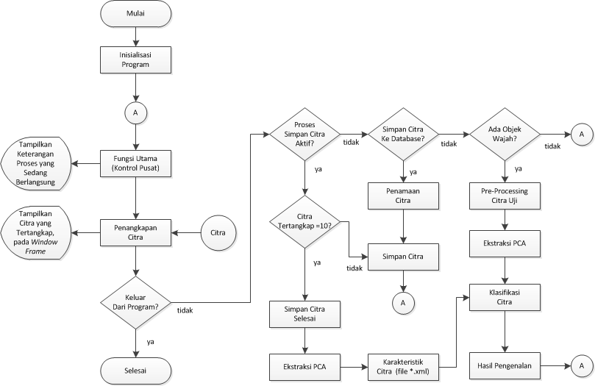
Perancangan Sistem (2)
Diagram Alir Sistem
Gambar ‎3.2. Diagram Alir Keseluruhan Sistem

Slide 8
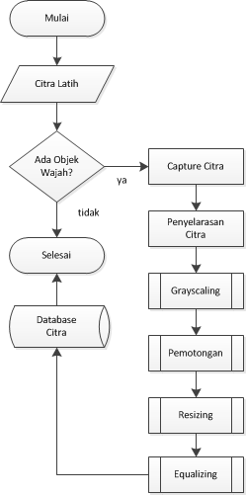
Perancangan Sistem (3)
Diagram Alir Proses Simpan Citra
Gambar ‎3.3. Diagram Alir Proses Simpan Citra

Slide 9
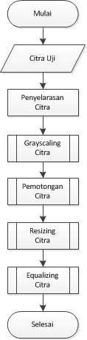
Perancangan Sistem (4)
Diagram Alir Proses Pre-Processing Citra Uji
Gambar ‎3.4. Diagram Alir Proses Pre-Processing Citra Uji

Slide 10
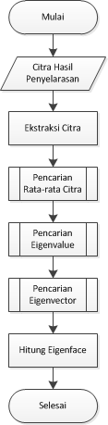
Perancangan Sistem (5)
Diagram Alir Proses Ekstraksi PCA
Gambar ‎3.5. Diagram Alir Proses Ekstraksi PCA

Slide 11
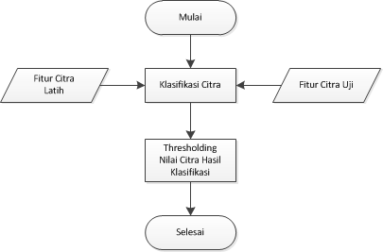
Perancangan Sistem (6)
Diagram Alir Proses Klasifikasi Citra
Gambar ‎3.6. Diagram Alir Proses Klasifikasi Citra

Slide 12
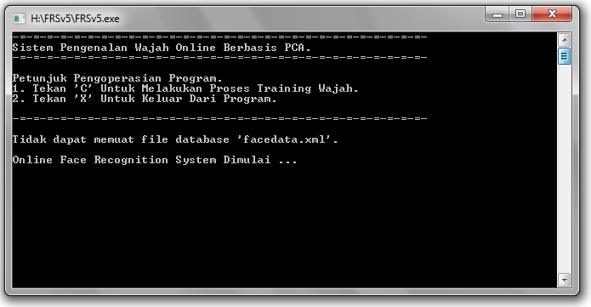
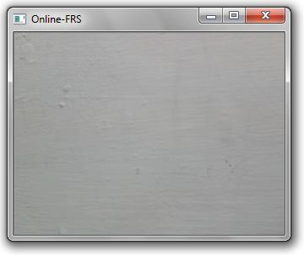
Perancangan Sistem (6)
Tampilan Antarmuka Sistem Pengenalan Wajah
Gambar ‎3.7. Tampilan Antarmuka Sistem Pengenalan Wajah

Slide 13
Pengujian dan Analisa
Pengujian Proses Deteksi Wajah
Pengujian ini dilakukan dengan mendeteksi ada tidaknya wajah dalam citra masukan yang di-input melalui webcam.
Tabel 4.1. Analisa Proses Deteksi Wajah
Kondisi Pengujian | Wajah Terdeteksi | Keterangan
Normal | Ya | Kondisi terang, posisi wajah lurus terhadap kamera
Kondisi Gelap | Ya | Posisi wajah lurus terhadap kamera
Miring | Tidak | Kemiringan lebih dari 30º dari sumbu y
Terhalang Objek | Tidak | Bagian yang terhalangi dari hidung ke atas

Slide 14


Pengujian dan Analisa (2)
Pengujian Proses Pelatihan Wajah
Pengujian ini dilakukan dengan cara menguji proses penangkapan citra wajah dan menyimpannya ke dalam database, serta proses ekstraksi citra wajah menjadi eigenface. Hasilnya, sebagai berikut:
Gambar ‎4.1 Citra yang Disimpan ke Database
Gambar 4.2. Citra Rata-rata (kiri) – Eigenface (kanan)

Slide 15
Pengujian dan Analisa (3)
Pengujian Sistem Pengenalan Wajah
Pengujian ini dilakukan dengan membandingkan 5 citra uji terhadap 5, 10 dan 20 citra latih, dengan kondisi-kondisi pengenalan pada kondisi normal, gelap dan posisi wajah yang miring ke samping.
Tabel 4.2. Pengujian Kondisi Normal 5 Citra Uji Terhadap 5 Citra Latih
Nama Citra Uji | Nama Hasil Pengenalan
Agung | Agung
Hery | Hery
Krisna | Krisna
Azhar | Krisna
Tri | Tri

Slide 16
Pengujian dan Analisa (3)
Tabel 4.3. Pengujian Kondisi Gelap 5 Citra Uji Terhadap 5 Citra Latih
Nama Citra Uji | Nama Hasil Pengenalan
Agung | Agung
Hery | Hery
Krisna | Azhar
Azhar | Azhar
Tri | Tri
Tabel 4.4. Pengujian Kondisi Miring 5 Citra Uji Terhadap 5 Citra Latih
Nama Citra Uji | Nama Hasil Pengenalan
Agung | Agung
Hery | Hery
Krisna | Krisna
Azhar | Krisna
Tri | Tri

Slide 17
Pengujian dan Analisa (4)
Tabel 4.5. Pengujian Kondisi Normal 5 Citra Uji Terhadap 10 Citra Latih
Nama Citra Uji | Nama Hasil Pengenalan
Agung | Cecep
Hery | Hery
Krisna | Krisna
Azhar | Hery
Tri | Tri
Tabel 4.6. Pengujian Kondisi Gelap 5 Citra Uji Terhadap 10 Citra Latih
Nama Citra Uji | Nama Hasil Pengenalan
Agung | Agung
Hery | Hery
Krisna | Azhar
Azhar | Azhar
Tri | Tri

Slide 18
Pengujian dan Analisa (5)
Tabel 4.7. Pengujian Kondisi Miring 5 Citra Uji Terhadap 20 Citra Latih
Nama Citra Uji | Nama Hasil Pengenalan
Agung | Agung
Hery | Hery
Krisna | Ratih
Azhar | Hery
Tri | Tri
Tabel 4.8. Pengujian Kondisi Normal 5 Citra Uji Terhadap 20 Citra Latih
Nama Citra Uji | Nama Hasil Pengenalan
Agung | Agung
Hery | Hery
Krisna | Krisna
Azhar | Hery
Tri | Tri

Slide 19
Pengujian dan Analisa (5)
Tabel 4.9. Pengujian Kondisi Gelap 5 Citra Uji Terhadap 20 Citra Latih
Nama Citra Uji | Nama Hasil Pengenalan
Agung | Agung
Hery | Hery
Krisna | Krisna
Azhar | Azhar
Tri | Tri
Tabel 4.10. Pengujian Kondisi Miring 5 Citra Uji Terhadap 20 Citra Latih
Nama Citra Uji | Nama Hasil Pengenalan
Agung | Agung
Hery | Hery
Krisna | Krisna
Azhar | Azhar
Tri | Tri

Slide 20
Kesimpulan
Sistem pengenalan wajah online berbasis algoritma principal component analysis memiliki tingkat keakuratan yang cukup baik karena memilki tingkat keakuratan yang melebihi 50%.
Semakin banyak data citra yang dilatih per orang akan membuat sistem ini memiliki tingkat keakuratan yang baik.

Slide 21
Terima Kasih

